Slide 1
本ステップでおこなうこと
投稿ページを実装します。

Slide 2
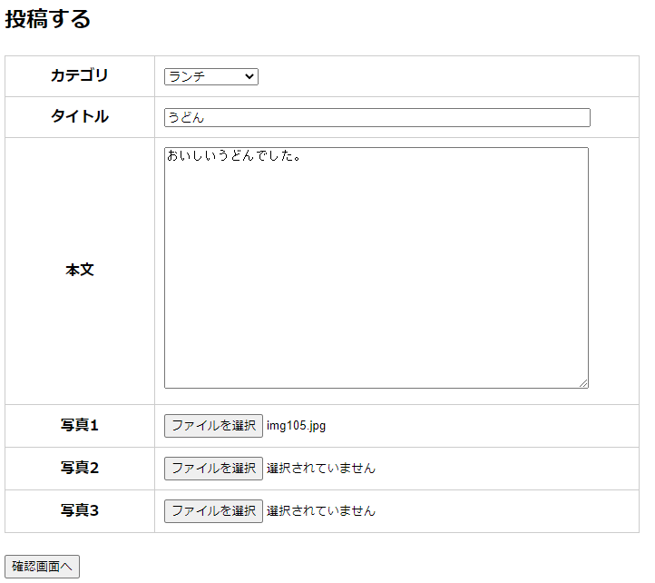
投稿画面の流れ(1)
http://enjoy-eats-step13:8888/post

Slide 3
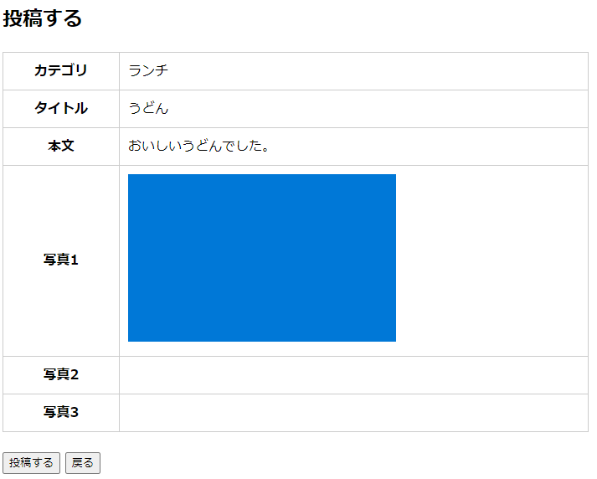
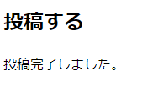
投稿画面の流れ(2)
http://enjoy-eats-step13:8888/post/confirm
http://enjoy-eats-step13:8888/post/complete

Slide 4


クラス構成
画像をリサイズする
確認画面への入力データ引き継ぎに使う
アップロード画像のバリデーション＆アップロード
FileUploader
ImageManipulator
UserSession
use
use
use
ArticleModel
ArticleMariadb
Repository
モデル
use
articlesテーブル
PostController
ArticleCategory
MariadbRepository
コントローラー
article_categoriesテーブル
確認画面での画像表示に使う
use
post/*.html
ビュー
ImageController

Slide 5
本ステップの変更ファイル一覧(1)
●追加したファイル
app/Models/ArticleModel.php
→ 投稿系のページに関連するモデルクラス
app/Repositories/Article*Repository.php
→ 投稿系のテーブルを操作するリポジトリクラス
app/Modules/User/Controllers/PostController.php
→ 投稿画面のコントローラー
app/Modules/User/Views/post/*.html
→ 各画面のHTMLファイル
app/Modules/User/Controllers/ImageController.php
→ 画像表示のためのコントローラー
app/Libs/ImageManipulator.php
→ 画像加工のための共通クラス

Slide 6
本ステップの変更ファイル一覧(2)
●変更したファイル
composer.json
→ intervention/imageを追加した。

Slide 7
参考情報
PHP本格入門(上)
「5-5 ファイルアップロード処理」
PHP本格入門(上)
「5-2-4 メディア形式を指定して出力する - Content-Typeヘッダ」

